Slide 1
Velkommen til
INF-1060
Introduksjon til
operativsystemer og datakommunikasjon

Slide 2
Forelesere:
Pål Halvorsen (paalh@ifi.uio.no)
Nettverk og Distribuerte systemer (ND) (ved Simula)
Tor Skeie (tskeie@ifi.uio.no)
Nettverk og Distribuerte systemer (ND) (ved Simula)
Michael Welzl (michawe@ifi.uio.no)
Nettverk og Distribuerte systemer (ND) (ved IFI)
Organisasjon:
(alle organisatoriske spørsmål, vedr. oppgaver osv.):
Safiqul Islam (safiquli@ifi.uio.no)
Nettverk og Distribuerte systemer (ND) (ved IFI)
Engelsk foretrekkes!

Slide 3
Pensum-bøker:
Andrew S. Tanenbaum: Modern Operating Systems, 2008. Pearson. ISBN: 0136006639. 3rd edition.
http://www.pearsonhighered.com/product?ISBN=0136006639
ELLER
William S. Davis and T.M. Rajkumar:
”Operating Systems: A Systematic View”, 6. utg.
Addison-Wesley 2004; ISBN: 0-321-26751-6
(Tanenbaum foretrekkes)
Øyvind Hallsteinsen, Bjørn Klefstad og Olav Skundberg: “Innføring i Datakommunikasjon”, Gyldendal Norsk Forlag, 2.utgave 2008. ISBN 9788205384149.

Slide 4
Anbefalt litteratur:
Brian W. Kernighan, Dennis M. Ritchie: ”The C programming Language”, 2.utgave; Prentice Hall; ISBN 0-13-110362-8
eller:
Samuel P. Harbison and Guy L. Steele:
”C: A Reference Manual”, 5. utgave;
Prentice Hall 2002; ISBN: 0-13-089592-X

Slide 5
Hjemmeside:
Kursets hjemmeside:
http://www.ifi.uio.no/inf1060/
Er hovedkanalen for løpende informasjon om kurset.
Lysark til forelesningene blir lagt på hjemmesida
Ukeoppgaver legges ut hver uke; senere kommer også løsningsforslag. Ukeoppgavene er også pensum!
Obligatorisk oppgave legges ut på hjemmesida
”Hjemme-eksamene” legges ut på hjemmesida
Viktige beskjeder dukker opp ved behov

Slide 6
Obligatoriske aktiviteter:
Svært lite av kurset er obligatorisk – kun dette:
Det er obligatorisk frammøte på første forelesning. Frammøte registreres av studadm.
Det er en obligatorisk oppgave og en hjemme-eksamen som skal løses til fastsatte frister. Den skal leveres individuelt, og det gis karakter på hjemme-eksamene. Karakteren på dem teller 25 + 25 = 50%, og den avsluttende 4 timers skriftlig eksamen teller 50%.

Slide 7
Følg med på hjemmesida!

Slide 8
Forventninger
Hva kan dere forvente å få ut av å ta kurset?
Noe kjennskap til programmeringsspråket C og trening i å bruke dette.
Forstå hva et operativsystem er og hvorledes det fungerer.
Forstå basale egenskaper ved kommunikasjons-systemer samt kunne skrive enkle programmer som kommuniserer over et nettverk.

Slide 9
Programmeringsspråket C
(Foilene om C er basert på foiler laget av Dag Langmyhr)
Bakgrunn:
Implementasjon av Unix ved AT&Ts laboratorium i Palo Alto 1960-75.
Navnet kommer fra BCPL → B → C.
Opphavsmannen heter Dennis Ritchie.
ANSI-standard i 1989 (”C89”).
ISO-standard i 1990 – revidert versjon i 1999 (”C99”)
(ANSI-standard i 2000, men vanligvis ”ANSI C” betyr C89)

Slide 10
Formålet med C:
Kunne programmere oversiktlig; lettlest kode.
Tilgang til maskinens ressurser.
Lite maskinavhengige programmer.
Kompakte programmer.
Raske programmer.

Slide 11
Cs fortrinn:
Mulig å skrive raske programmer.
Gode muligheter for strukturering av data og program.
Svært kompakt kode:
Simula
C
n:=n+1;
A[n]:=A[n]*3.1;
A[++n]*=3.1;
Mulig å skrive elegante, oversiktlige og portable
programmer.
Fast standard (ANSI C/ISO C) fra 1989.
Finnes overalt.

Slide 12

Cs svake sider
Ofte lite portable hvis man ikke tenker på det mens
man koder; bedre etter ANSI C.
C tilbyr programmereren større frihet.
Kompilatoren vil dog oppdage færre feil.
Mulighet for kryptisk kode:
A[*(*x)++=y]+=4;

Slide 13
Sitater:
Å programmere i Java er som å kjøre en Volvo stasjonsvogn; den duver rolig av gårde på veien, men man kommer trygt frem.
Å programmere i C er som å kjøre en Ferrari; den kan gå uhyggelig fort i svingene, men man havner av og til i grøften.
— ukjent opphavsmann
I C er det viktigere at det går fort enn at svaret blir riktig!
— også ukjent opprinnelse
En skrivefeil i C er ingen feil; det er bare et annet program.
— enda en ukjent meningsytrer

Slide 14
Hvorfor er det nyttig å lære C?
Det er flere grunner:
C er sannsynligvis det mest utbredte språket idag.
C brukes i et flertall av større programmerings-prosjekter.
C og Unix er uløselig knyttet sammen.
Med C kan man skrive raskere kode enn de fleste andre språk.
Med C kan man skrive svært kompakt kode.
Programmering i C gir en følelse av hvorledes datamaskinen fungerer.

Slide 15
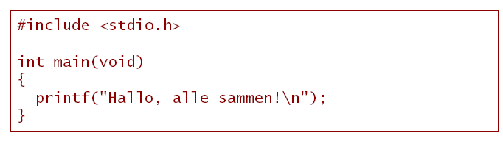
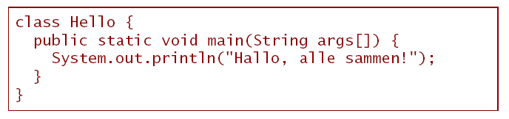
Et minimalt eksempel:
”Alle” lærebøker i programmering har med følgende lille eksempel:
(Det var Kernighan & Ritchies første bok om C som startet denne moten!)
I Java ser programmet slik ut:

Slide 16


Kompilering:
Følgende kommandoer kan brukes for å kompilere
programmet:
Det kompilerte programmet kjøres med:
Alternativ: clang - http://clang.llvm.org/

Slide 17

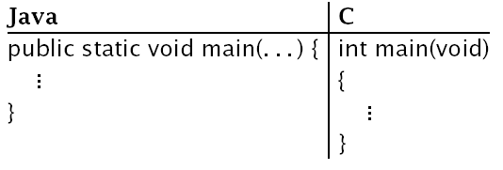
Noen definisjoner:
Program:
Et program er en liste av deklarasjoner av variable
og funksjoner:
Hovedprogrammet:
”Hovedprogrammet” er en funksjon ved navn main:

Slide 18
Navn:
Store og små bokstaver:
Det er forskjell på store og små bokstaver I C. MAIN, Main og main er tre helt ulike navn.

Slide 19
Funksjoner:
En C-funksjon ligner veldig på en metode i Java.
Den består alltid av fire deler:
type på returverdien. Hvis ingen returverdi, skrives void.
navn på funksjonen.
parameterliste med typeangivelse av hver parameter. Til forskjell fra Java: hvis det ikke er noen parametre, skrives void.
kroppen som er selve funksjonen. Den er omsluttet av { og }.
Returverdien angis med en return-setning.

Slide 20
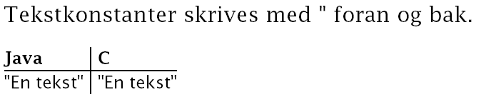
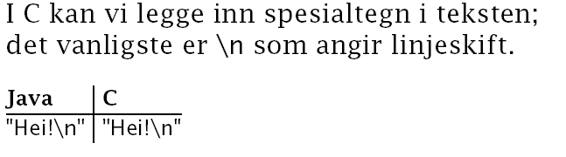
Tekstkonstanter:

Slide 21
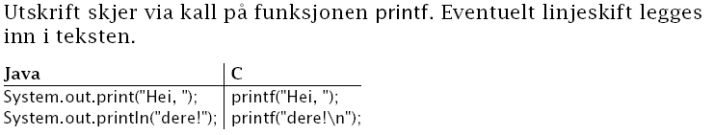
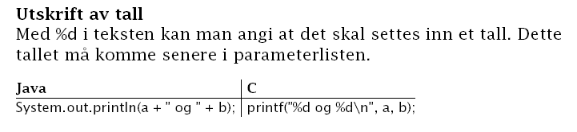
Utskrift:

Slide 22
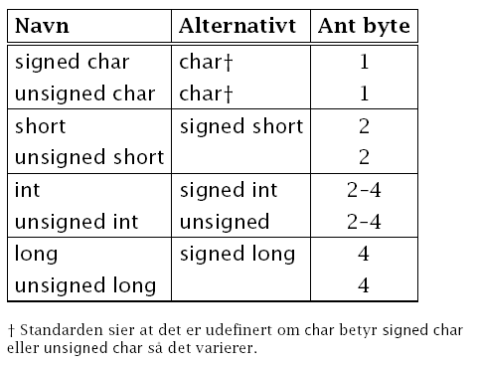
Datatyper i C
I C har vi diverse datatyper som følger:
Vanligvis,
men ingen garanti.
Alt vi vet er størrelsesrekkefølgen: char <= short <= … etc.
Siden C99 har vi også long long med (vanligvis) 8 byte.

Slide 23
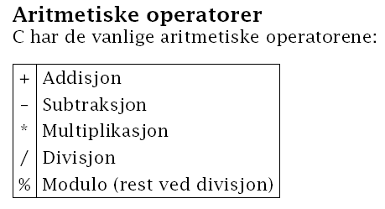
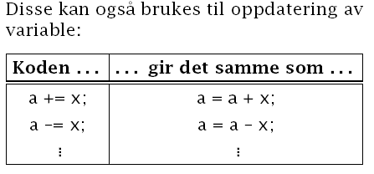
Operatorer:

Slide 24
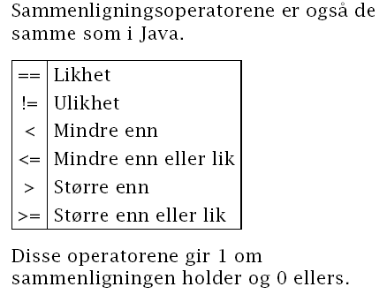

Sammenligninger:

Slide 25
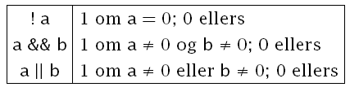
Logiske verdier/operatorer
Logiske verdier:
Det finnes ingen type boolean i C! I stedet brukes heltall
der 0 er false og alle andre verdier er true.
Logiske operatorer:

Slide 26
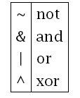
Logiske verdier/operatorer (forts.)
Maskeoperatorer:
NB! Det er forskjell på logiske og maskeoperatorer!
For eksempel gjelder følgende:
1 && 4 gir 1
1 & 4 gir 0

